Slide 1
CHÀO MỪNG QUÝ THẦY CÔ
KHOA HỌC LỚP 5

Slide 2
BÀI 23- TIẾT 2
SỰ SINH SẢN
Ở NGƯỜI
D
E

Slide 3
KHỞI ĐỘNG

Slide 4
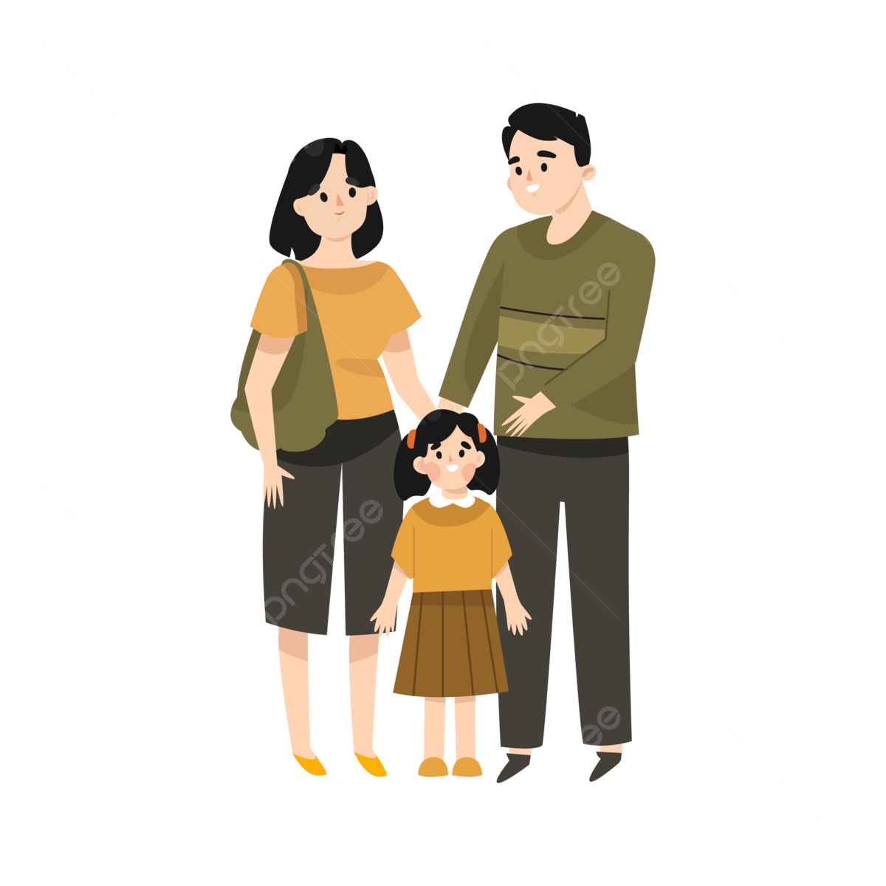
Gia đình của Mai
Parrot
Fish

Slide 5
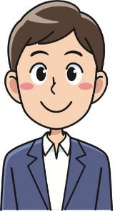
OÂng
Baø
GIA ĐÌNH CỦA LINH
Boá
Meï
Anh Kieân
Linh

Slide 6
KHÁM PHÁ

Slide 7
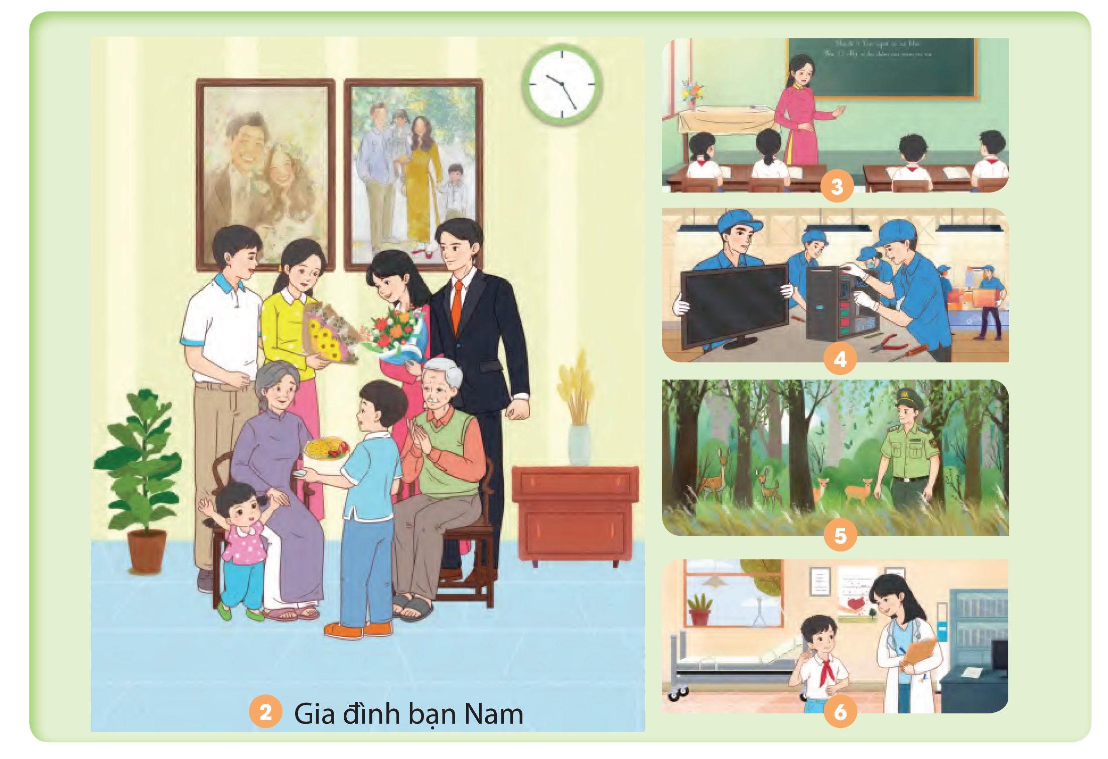
Quan sát các hình từ 2 đến 6 trang 81 và trả lời các câu hỏi:
■ Ông bà của bạn Nam có mấy người con và bao nhiêu cháu? Sự thay đổi số lượng thành viên trong gia đình bạn Nam là do đâu?
■ Các thành viên trong gia đình bạn Nam đã tham gia đóng góp cho gia đình và xã hội như thế nào?

Slide 8
THẢO LUẬN NHÓM

Slide 9
Gia đình ông bà bạn Nam gồm có: ông bà, 4 người con và 2 cháu.

Slide 10
Các thành viên trong gia đình bạn Nam đều tham gia các công việc có ích cho xã hội và có thu nhập để đảm bảo cuộc sống gia đình như: làm cô giáo, làm kĩ sư, làm kiểm lâm, làm y tá.

Slide 11
CÙNG THẢO LUẬN

Slide 12
■ Theo em, sự sinh sản ở người có ý nghĩa gì?
■ Điều gì sẽ xảy ra đối với mỗi gia đình và xã hội nếu không có sự sinh sản?

Slide 13
Ý nghĩa của sự sinh sản ở người:
+ Tạo ra các thế hệ tiếp nối từ đời này qua đời khác trong mỗi gia đình, dòng họ.
+ Cung cấp lực lượng lao động cho xã hội, góp phần giữ gìn, xây dựng và phát triển đất nước.
C
D
E
B
A

Slide 14
- Đối với mỗi gia đình không có sự sinh sản sẽ không tạo ra các thế hệ tiếp nối từ đời này qua đời khác trong mỗi gia đình, dòng họ.
- Đối với mỗi gia đình không có sự sinh sản sẽ thiếu sự sinh sản sẽ dẫn đến giảm dân số, làm suy giảm tỷ lệ người trẻ và gia tăng tỷ lệ người già trong xã hội. Điều này có thể gây ra vấn đề về lực lượng lao động, tài nguyên lao động và sức khỏe kinh tế cho xã hội.
C
D
E
B
A

Slide 15
CÙNG LÀM
BỘ SƯU TẬP

Slide 16
■ Sưu tầm hình ảnh về các thành viên trong gia đình hoặc dòng họ của em qua các thế hệ và tìm hiểu những đóng góp của từng thành viên cho gia đình, xã hội.
■ Giới thiệu và chia sẻ với bạn.

Slide 17
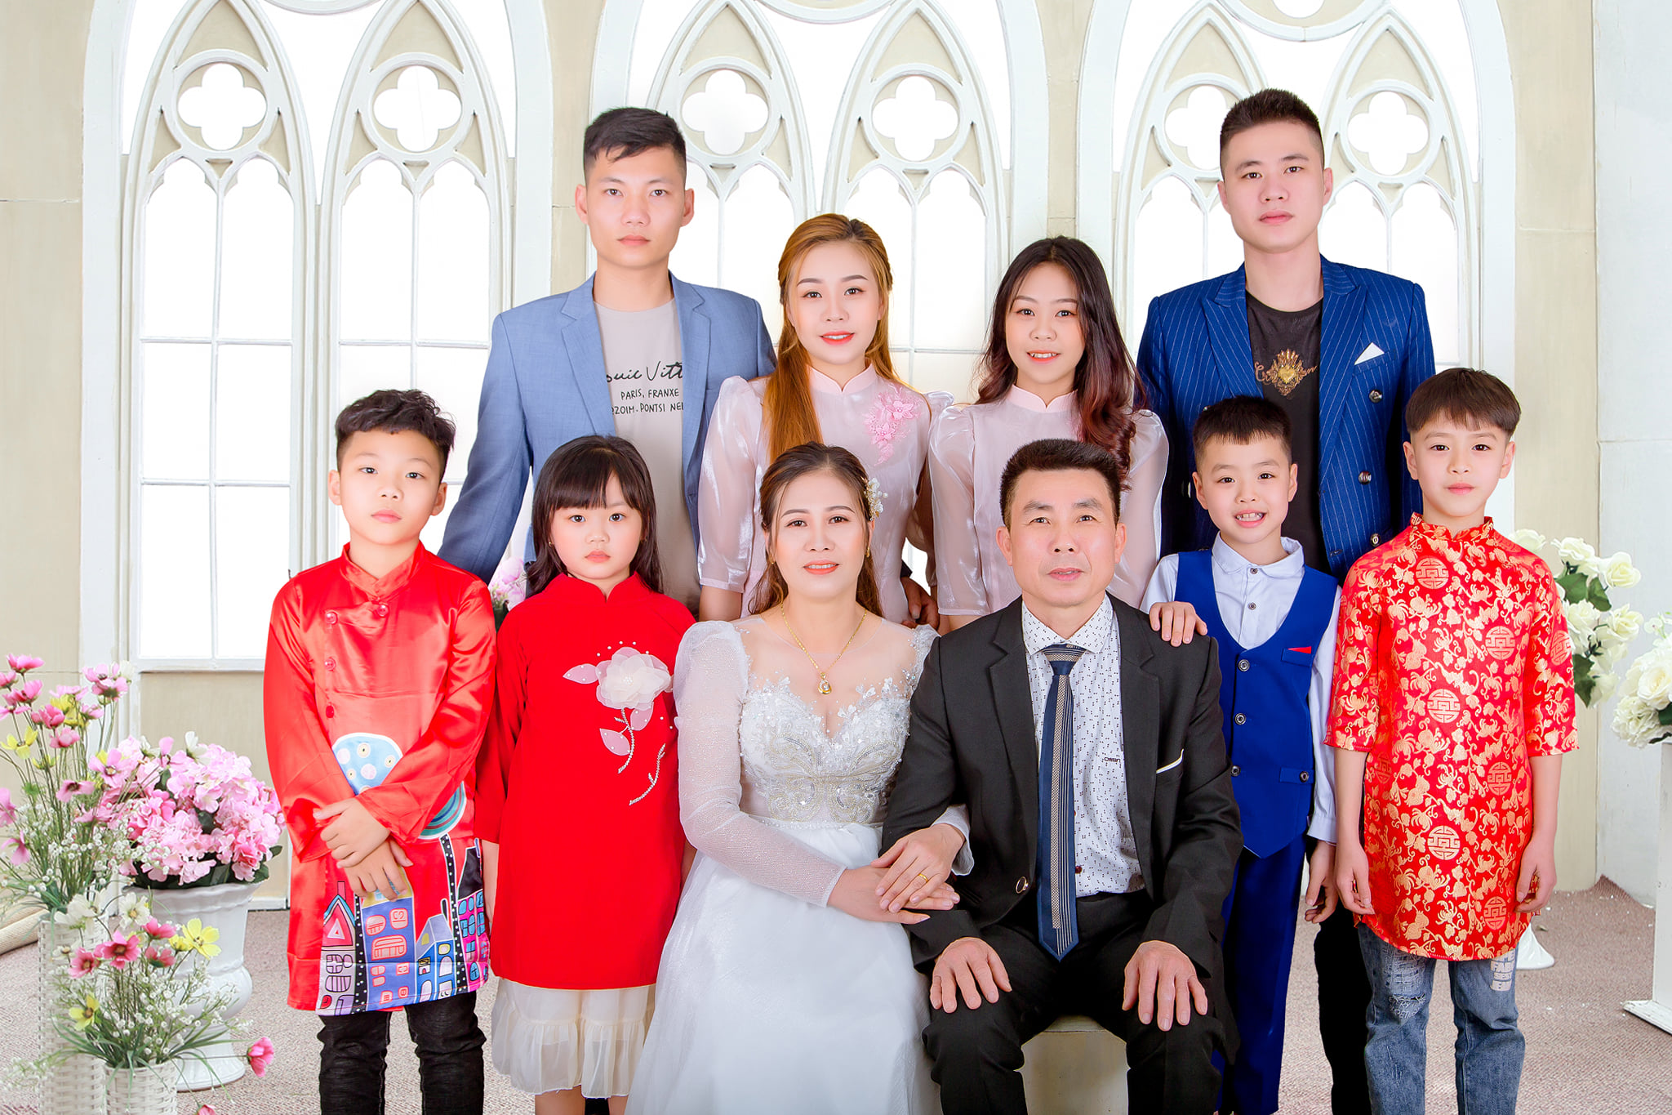

Slide 18
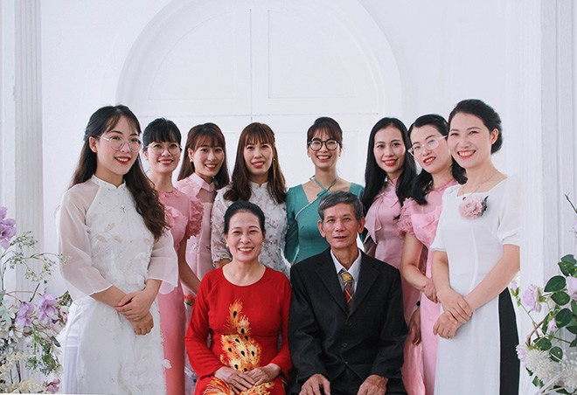

Slide 19
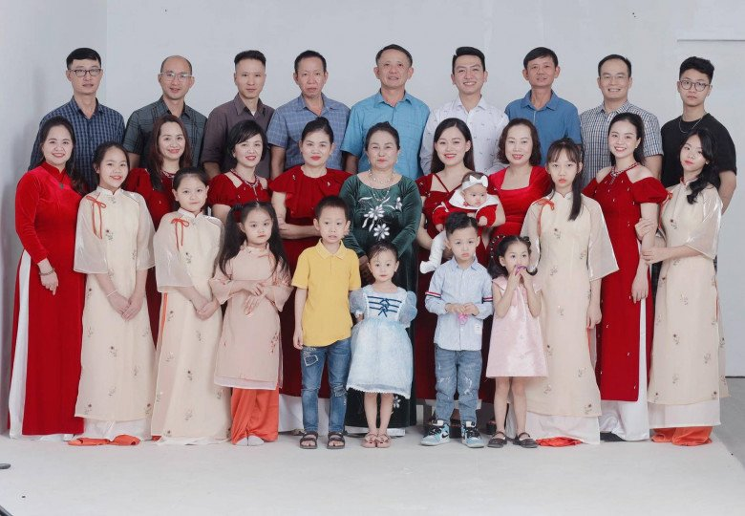

Slide 20
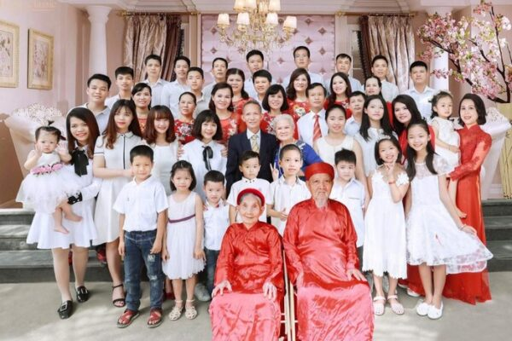

Slide 21
Từ khoá
Sinh sản ở người
Thụ tinh
Hợp tử
Phôi
Thai nhi

Slide 22
Tạm biệt
D
E

